Slide 1

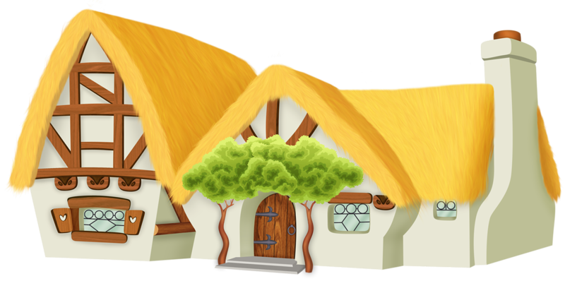


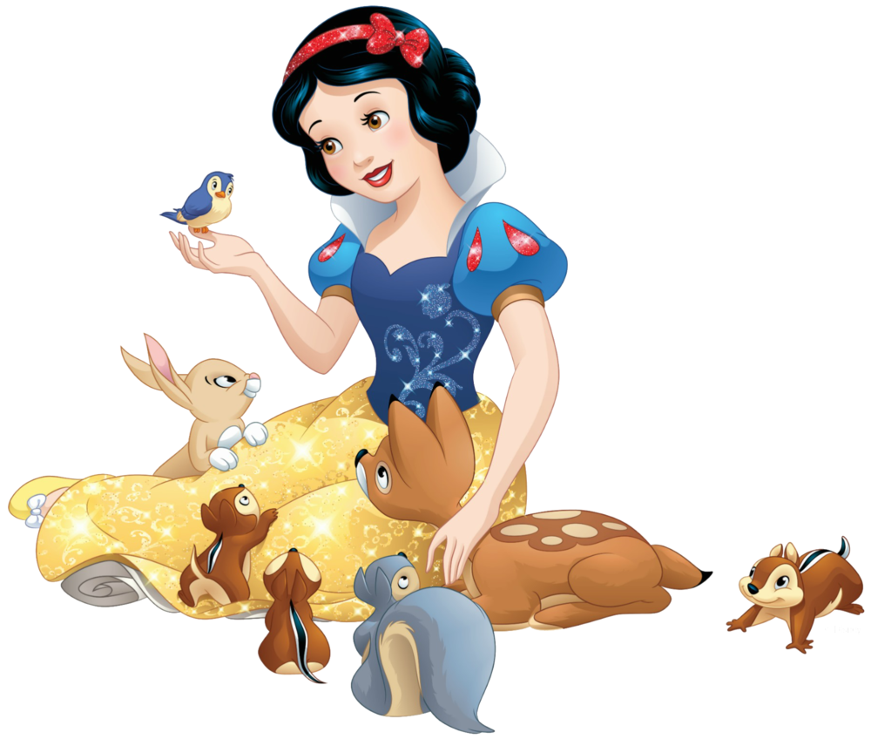
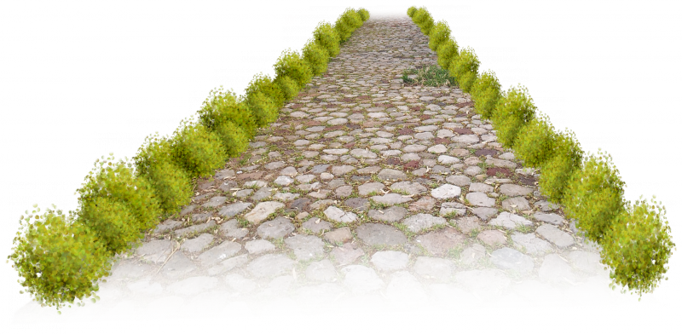
На бал с Белоснежкой!
РУССКИЙ ЯЗЫК
1 КЛАСС
Автор: Петранина Татьяна Владимировна,
учитель начальных классов
МОУ «Школа №30 г. Донецка»

Slide 2


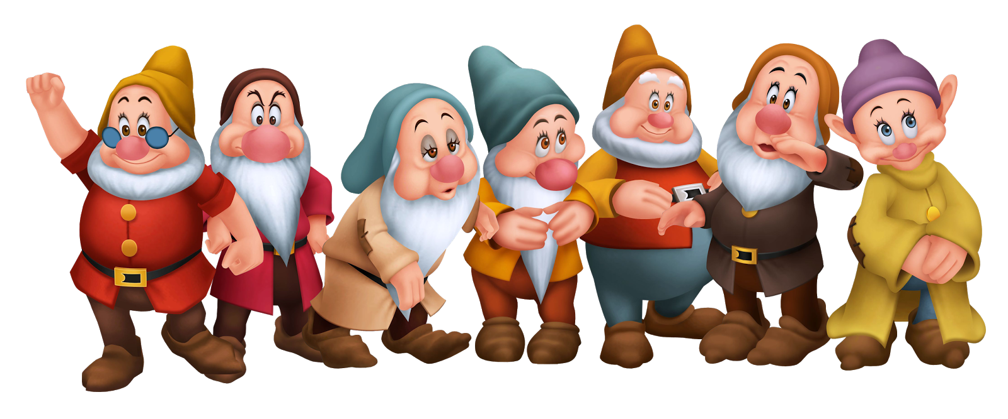

Slide 3

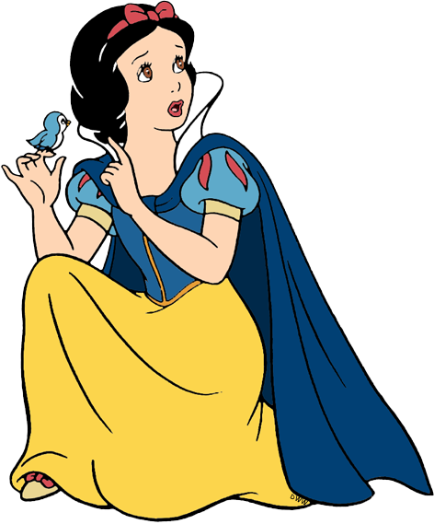

КАПЕЛЬ
АЛЛЕЯ
МОЛОДЕЦ!
СУГРОБ
МОЛОДЕЦ!
МОЛОДЕЦ!
РАДУГА
ПОДУМАЙ!
СОРОКА
ГРУША
МОЛОДЕЦ!
ПОДУМАЙ!

Slide 4



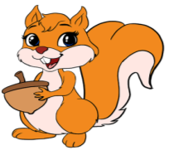
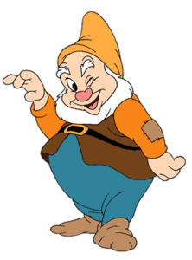



Сладко заснули в берлоге медведи, засопел в норе барсук.
Спит в тёплом гнёздышке белка. Один волк завывает: одиноко и голодно серому в лесу.

Slide 5

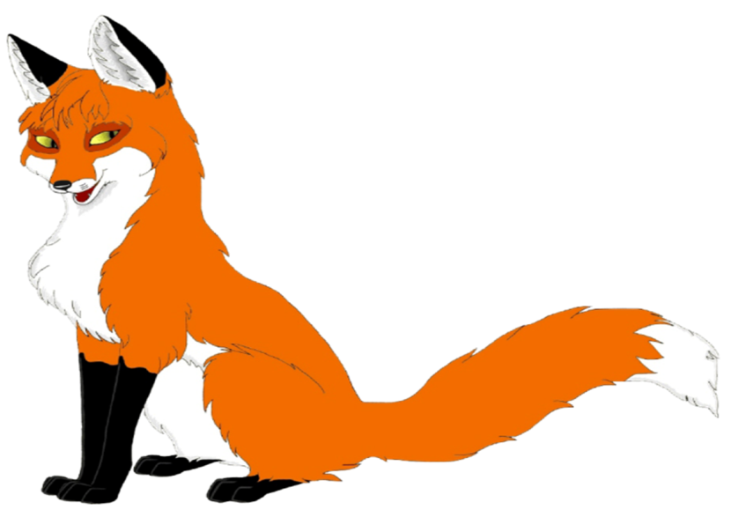
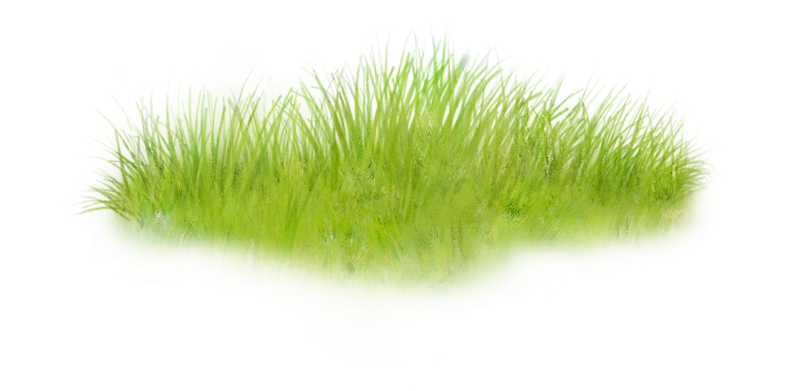

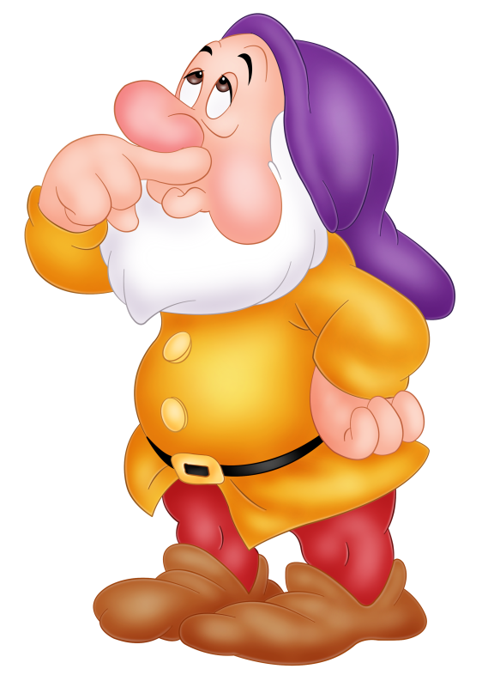
Хитрая лисица
Робкий заяц
ПРОВЕРКА

Slide 6
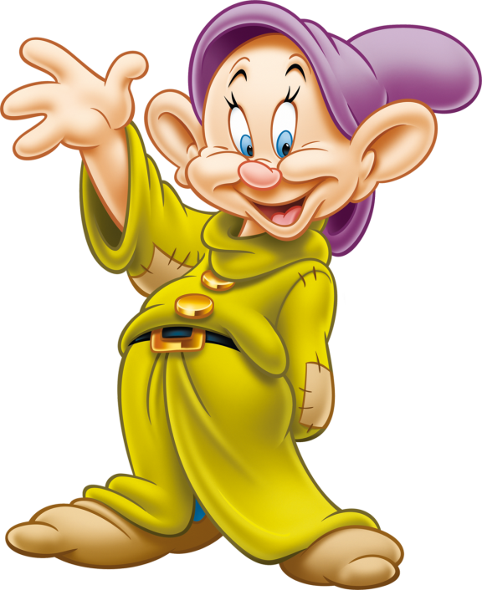
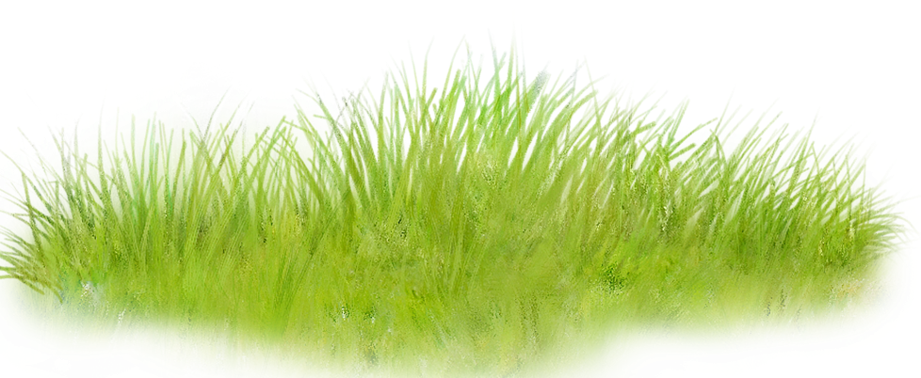
Лошадь бегает, а змея .
Гусеница ползёт, а кузнечик .
Корова мычит, а лошадь .
Курица кудахчет, а кукушка .
Сорока стрекочет, а ворона .
ползает
скачет
ПРОВЕРКА
ржёт
кукует
каркает

Slide 7


СОСНА – СОСНЫ
СЛОВА – СЛОВО
ВОЛНА – ВОЛНЫ
ТРАВА – ТРАВЫ
ГРОЗА – ГРОЗЫ

Slide 8
СТЕНА – СТЕНЫ
ЗЕМЛЯ – ЗЕМЛИ
ПЛИТА – ПЛИТЫ
СПИНА – СПИНЫ
ЧИСЛО – ЧИСЛА

Slide 9
ПЧЕЛА – ПЧЁЛЫ
ЗЕРНО – ЗЁРНА
СЛЕЗА – СЛЁЗЫ
ОЗЕРО – ОЗЁРА
ВЕДРО – ВЁДРА

Slide 10
На крыше спит кот барсик. Громко лает пёс барбос. Мальчики дима и миша рисовали машыну.
Б
Б
Д
М
и

Slide 11

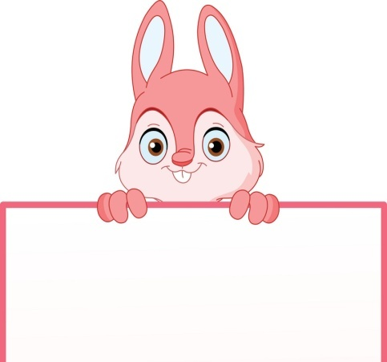
КРАП
Б
САТ
Д
ГЛАС
З
ЭТАШ
Ж

Slide 12
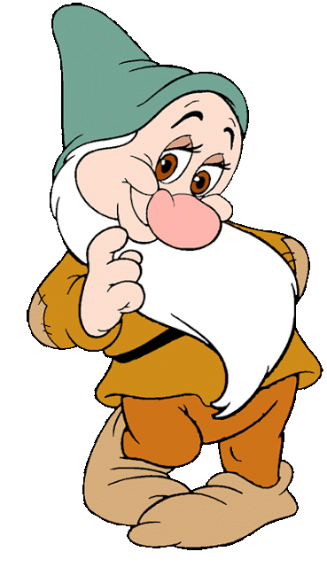
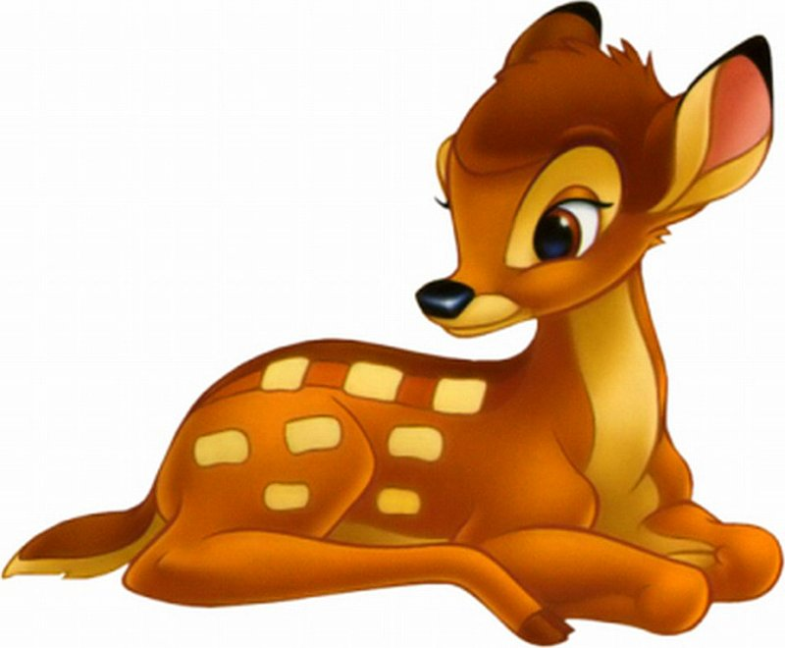
ЙАМА
Я
ЙЭЛЬ
Е
ЙУЛА
Ю
ЙОЖ
Ё

Slide 13




КУВШ…Н
И
ПРУЖ…НА
И
ПТИЧ…К А
ЧК
ЖИ и ШИ всегда пиши с буквой И
В буквосочетаниях ЧК, ЧН, ЧТ мягкий знак не пишется.
НОЧ…НОЙ
ЧН
МЕЧ…Т А
ЧТ

Slide 14
Ч…ЙНИК
А
У
Щ…ПЛЫЙ
Щ…ВЕЛЬ
А
ЧА и ЩА всегда пиши с буквой А
ЧУ и ЩУ всегда
пиши с буквой У
Ч…ДЕСА
У
ЗАЙЧ…ТА
А

Slide 15

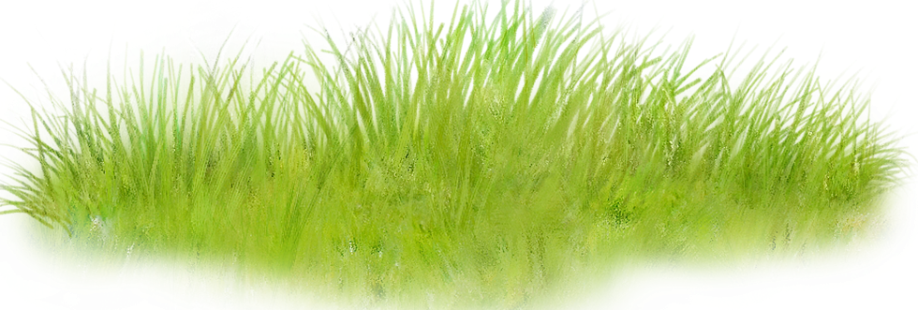
Пою,
актёр,
юла,
язык,
парта,
куст,
Слова переносятся с одной строки на другую по слогам. Но нельзя одну букву оставлять на строке и переносить на другую.
олень,
каша.

Slide 16
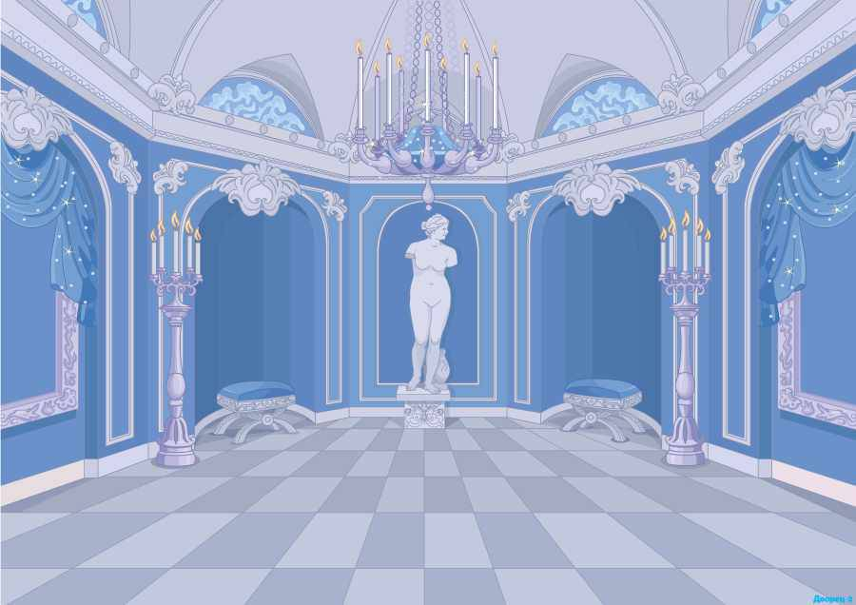
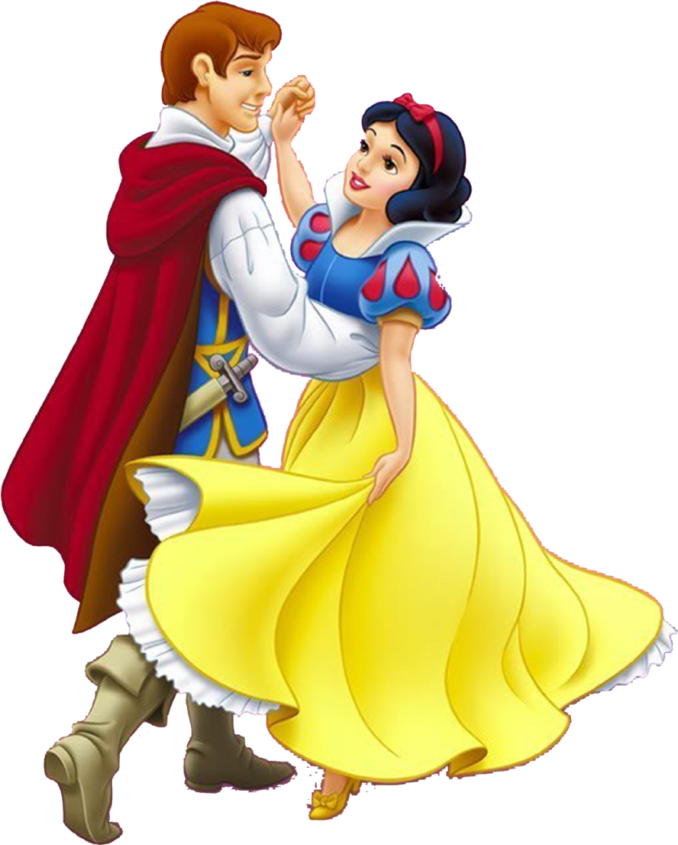




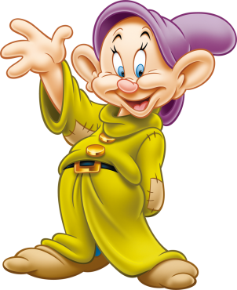

Slide 17

ИНТЕРНЕТ- ИСТОЧНИКИ
http://images6.fanpop.com/image/photos/37300000/Disney-Clipart-Snow-White-andy10a-37379596-336-700.png Белоснежка 2 слайд
https://png-library.net/images/bluebird-clipart-snow-white-863243-2008011.png Белоснежка 3 слайд
https://www.pinclipart.com/picdir/big/558-5585153_snow-white-clipart-disney-snow-white-disney-clipart.png Белоснежка 7 слайд https://img1.picmix.com/output/stamp/normal/7/9/9/3/493997_b06f5.png Белоснежка 11 слайд
https://clipart-best.com/img/dwarf/dwarf-clip-art-26.png Умник
https://i.pinimg.com/originals/7b/69/c1/7b69c15c91412ac39bc0a82fc930642c.png Простак
https://i.pinimg.com/originals/fe/30/fa/fe30fa108db9da9aec737693359a40c6.png Ворчун
https://clipart-best.com/img/dwarf/dwarf-clip-art-65.png Тихоня
https://www.cartoonbucket.com/wp-content/uploads/2017/03/Grammi-Nice-Image.gif Соня
https://3dpng.com/wp-content/uploads/2020/06/Dwarf-Full-222x300.png Весельчак
https://clipart-best.com/img/dwarf/dwarf-clip-art-81.png Чихун
https://i.pinimg.com/originals/fd/b8/97/fdb897207d3ac6f43e5d14176f547778.png Домик
https://ds04.infourok.ru/uploads/ex/07b1/000ee848-2fdacd99/hello_html_4f870722.png Дорожка у дома
https://clipart-best.com/img/fence/fence-clip-art-1.png Забор
https://i.pinimg.com/originals/c9/3e/d8/c93ed8298557d1345e5ab5d17b7b1f77.png Белоснежка 1 слайд
https://img2.pngio.com/7-dwarfs-png-transparent-7-dwarfspng-images-pluspng-number-7-graphics-png-1600_667.png Гномы 2 слайд
https://www.zastavki.com/pictures/1280x800/2014/Cartoons_Flower_meadow_in_the_cartoon_Kikoriki_085689_12.png Фон 2 слайд
https://wikiclipart.com/wp-content/uploads/2016/10/Grass-clipart-free-images.png Фон 3 слайд
https://img-fotki.yandex.ru/get/6114/36014149.c3/0_71218_f98c8864_M.jpg Птички
https://img-fotki.yandex.ru/get/9806/23869276.12b/0_a9711_90fb79d7_XL.png Медведь
https://clipart-best.com/img/badger/badger-clip-art-13.png Барсук
https://i.pinimg.com/originals/9a/89/ac/9a89accf879fd7a179db049abb59cdcb.png Белка
https://img-fotki.yandex.ru/get/196183/200418627.190/0_184065_5c478844_orig.png Волк
https://webstockreview.net/images/growth-clipart-tree-plantation-3.jpg Лес
https://ds04.infourok.ru/uploads/ex/0a56/000401f5-0e06bb63/hello_html_4bf3b3bb.png Лисица
https://i.pinimg.com/originals/49/e3/17/49e31719edc2bff443761a593dac153f.png Заяц
https://img-fotki.yandex.ru/get/6004/66124276.36/0_67ff6_c36bb7_XXXL.png Травка
https://cdn2.vectorstock.com/i/1000x1000/27/31/cartoon-bunny-vector-212731.jpg Зайчик с табличкой
https://img-s3.onedio.com/id-590245056a59df991ade78a8/rev-0/w-800/s-25cf6dcee6847f96d1ca04eb8971395eea6d48cc.jpg Оленёнок
https://www.disco-riedl.at/oktoberfest/wp-content/uploads/tl0k0pxev/navi_hg.png Деревянный указатель
https://clipartart.com/images/in-the-woods-images-transparent-background-clipart-free-to-use-8.png Доска объявлений https://ipleer.com/song/75706702/Belosnezhka_i_sem_gnomov_-_4._Bal_u_Belosnezhki_1-j_tanec/ Песня

